Slide 1

CHÀO MỪNG QUÝ THẦY CÔ ĐẾN DỰ GIỜ THĂM LỚP

Slide 2
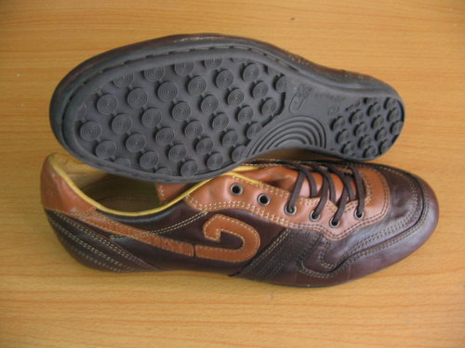
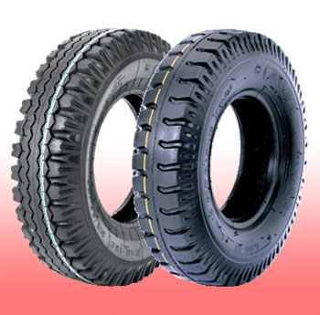
Tại sao mặt dưới của đế giày lại gồ ghề?
Tại sao mặt lốp xe không làm nhẵn?

Slide 3
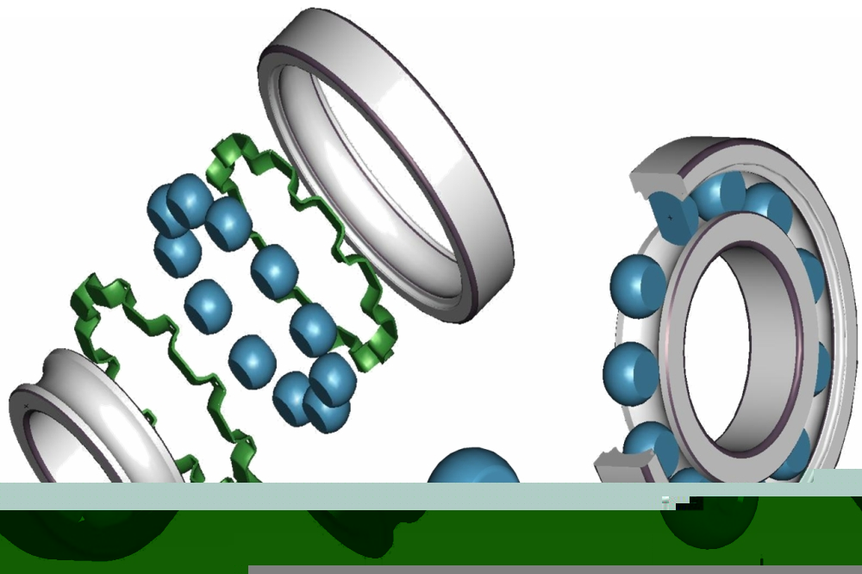
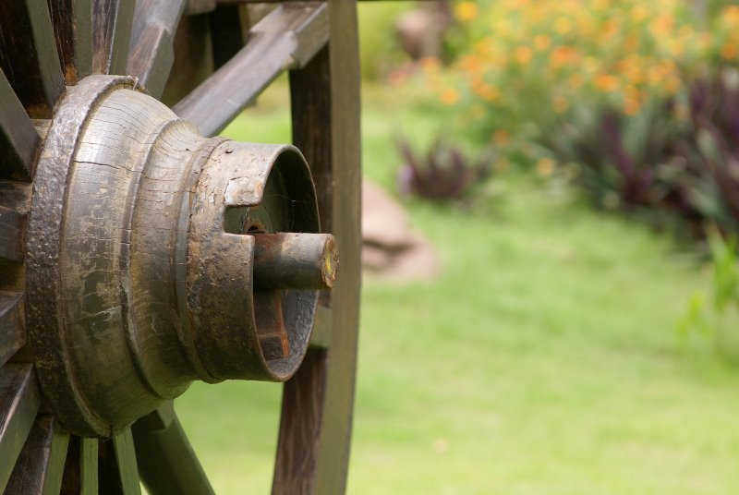
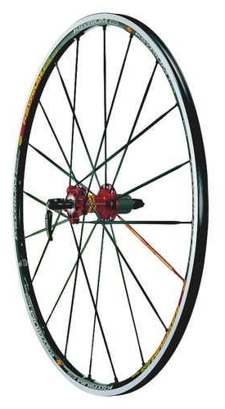
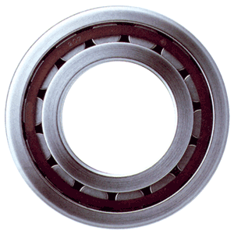
Trục bánh xe bò, xe đạp
Điều gì ngăn cản thùng hàng (Hình a) khiến nó không thể di chuyển?
Mất hàng chục thế kỉ để tạo ra sự khác biệt giữa hai loại trục bánh xe. Sự phát minh ra ổ bi
Tại sao lực đẩy tăng lên (H.b) mà vẫn không làm thùng hàng di chuyển?

Slide 4
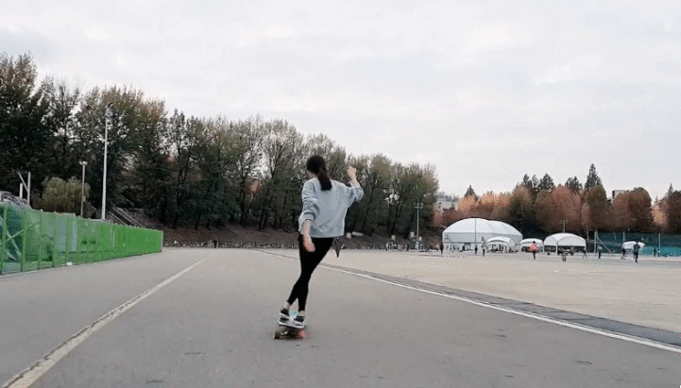
BÀI 18
LỰC MA SÁT

Slide 5


I. Lực ma sát nghỉ
- Lực ma sát nghỉ là lực tác dụng lên bề mặt tiếp xúc của vật, ngăn không cho vật chuyển động trên bề mặt, khi vật chịu tác dụng của lực song song với bề mặt.
F_{k}
F_{ms}
Mặc dù có lực kéo tác dụng lên vật nặng nhưng vật vẫn đứng yên.

Slide 6
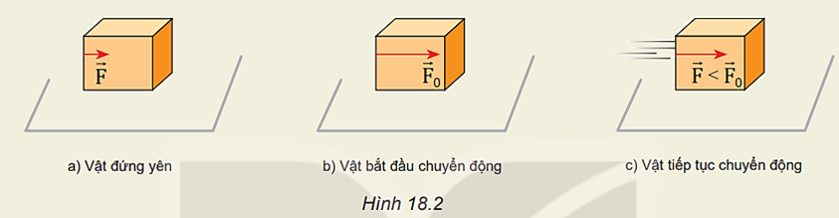
Bài tập tình huống
Đặt trên bàn một vật nặng có dạng hình hộp (18.2)
Đẩy vật bằng 1 lực có cường độ nhỏ, vật không chuyển động (H.18.2a). Lực nào ngăn không cho vật chuyển động?
Tăng lực đẩy đến khi lớn hơn một giá trị F₀ nào đó (H.18.2b) thì vật bắt đầu trượt. Chứng tỏ điều gì?
Khi vật đã trượt, ta chỉ cần đẩy vật bằng 1 lực nhỏ hơn F₀ vẫn duy trì được chuyển động (H.18.2c). Điều đó chứng tỏ điều gì?

Slide 7
Bài tập tình huống
Đặt trên bàn một vật nặng có dạng hình hộp (18.2)
Chứng tỏ lực ma sát trượt có độ lớn nhỏ hơn lực ma sát nghỉ.
Khi vật đã trượt, ta chỉ cần đẩy vật bằng 1 lực nhỏ hơn F₀ vẫn duy trì được chuyển động (H.18.2c). Điều đó chứng tỏ điều gì?

Slide 8
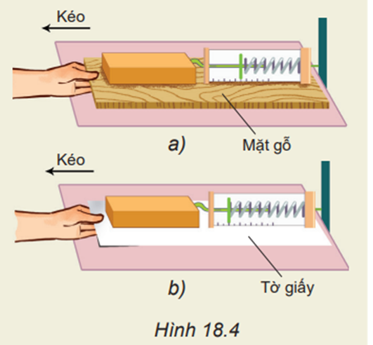
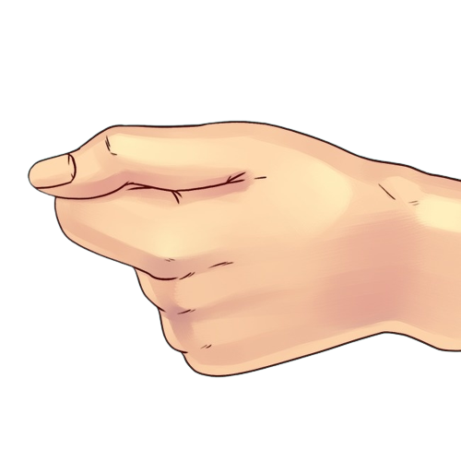


II. Lực ma sát trượt
Phiếu học tập số 1
Kiểm chứng độ lớn của lực ma sát phụ thuộc vào vật liệu và tình trạng của bề mặt tiếp xúc, nhưng không phụ thuộc vào diện tích tiếp xúc.
- Chuẩn bị: Lực kế (có GHĐ 1,0 N, ĐCNN 0,01 N), khối gỗ hình hộp chữ nhật, các bề mặt: gỗ, giấy.
- Tiến hành:
A

Slide 9
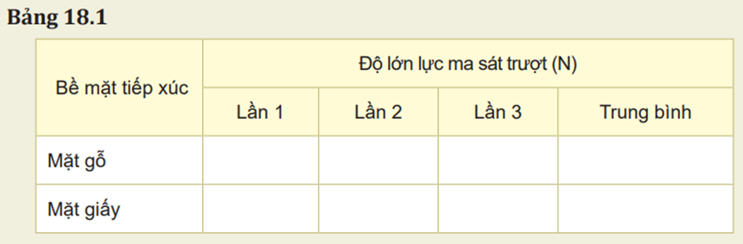
II. Lực ma sát trượt
Phiếu học tập số 1
Kiểm chứng độ lớn của lực ma sát phụ thuộc vào vật liệu và tình trạng của bề mặt tiếp xúc, nhưng không phụ thuộc vào diện tích tiếp xúc.
a. Nêu các lực tác dụng lên khối gỗ khi mặt tiếp xúc bên dưới của nó được kéo trượt đều. Tại sao khi đó số chỉ của lực kế bằng độ lớn của lực ma sát trượt?
F_{mst}
F_{k}
A

Slide 10

II. Lực ma sát trượt
Phiếu học tập số 1
Kiểm chứng độ lớn của lực ma sát phụ thuộc vào vật liệu và tình trạng của bề mặt tiếp xúc, nhưng không phụ thuộc vào diện tích tiếp xúc.
b. Sắp xếp thứ tự theo mức tăng dần lực ma sát trên mỗi bề mặt.
F_{mst}
F_{k}
A
F_{mst}
F_{k}
A

Slide 11
II. Lực ma sát trượt
Phiếu học tập số 1
Kiểm chứng độ lớn của lực ma sát phụ thuộc vào vật liệu và tình trạng của bề mặt tiếp xúc, nhưng không phụ thuộc vào diện tích tiếp xúc.
c. Khi diện tích tiếp xúc thay đổi và tình trạng của bề mặt tiếp xúc thay đổi?
A
F_{mst}
F_{k}
F_{mst}
F_{k}
A

Slide 12
II. Lực ma sát trượt
Phiếu học tập số 1
Kiểm chứng độ lớn của lực ma sát phụ thuộc vào vật liệu và tình trạng của bề mặt tiếp xúc, nhưng không phụ thuộc vào diện tích tiếp xúc.
c. Khi diện tích tiếp xúc thay đổi và tình trạng của bề mặt tiếp xúc thay đổi?
F_{mst}
F_{k}
A
F_{mst}
F_{k}
A

Slide 13
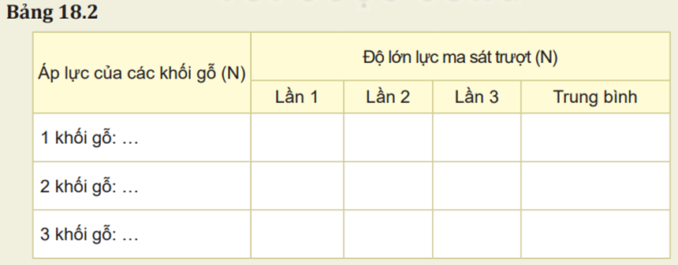
II. Lực ma sát trượt
Phiếu học tập số 2
Tìm hiểu mối liên hệ giữa độ lớn của lực ma sát trượt với độ lớn của áp lực lên bề mặt tiếp xúc.
a) Điều gì xảy ra đối với độ lớn của lực ma sát trượt khi tăng áp lực lên bề mặt tiếp xúc?
- Đo trọng lượng của hệ khối gỗ bằng lực kế (bằng áp lực của khối gỗ lên mặt tiếp xúc nằm ngang). Ghi vào Bảng 18.2
F_{mst}
F_{k}
- Lần lượt đặt thêm 1, 2, 3 khối gỗ lên khối gỗ đầu tiên và lặp lại bước 3.
A
0,5 N
0,24 N
1,0 N
F_{k}
0,48 N
F_{mst}
A
1,5 N
0,72 N

Slide 14
II. Lực ma sát trượt
b) Vẽ đồ thị cho thấy sự thay đổi độ lớn của lực ma sát trượt khi tăng dần độ lớn của áp lực.
N (N)
1,5
0,5 N
0,24 N
1,0
1,0 N
0,48 N
0,5
1,5 N
0,72 N
0
0,24
0,72
F_{ms}(N)
0,48

Slide 15
II. Lực ma sát trượt
b) Vẽ đồ thị cho thấy sự thay đổi độ lớn của lực ma sát trượt khi tăng dần độ lớn của áp lực.
c) Nêu kết luận về những đặc điểm của lực ma sát trượt.
- Lực ma sát trượt xuất hiện khi một vật trượt trên bề mặt của vật khác.
- Độ lớn của lực ma sát trượt:
+ phụ thuộc vào vật liệu
+ phụ thuộc vào tình trạng của bề mặt tiếp xúc,
+ không phụ thuộc vào diện tích mặt tiếp xúc
+ tỉ lệ thuận với áp lực của vật.
N (N)
1,5
1,0
0,5
0
0,24
0,72
F_{ms}(N)
0,48

Slide 16
II. Lực ma sát trượt
1. Đặc điểm lực ma sát trượt
- Lực ma sát trượt xuất hiện khi một vật trượt trên bề mặt của vật khác.
- Độ lớn của lực ma sát trượt:
+ phụ thuộc vào vật liệu
+ phụ thuộc vào tình trạng của bề mặt tiếp xúc,
+ không phụ thuộc vào diện tích mặt tiếp xúc
+ tỉ lệ thuận với áp lực của vật.

Slide 17
II. Lực ma sát trượt
2. Công thức lực ma sát trượt
Hệ số ma sát trượt: tỉ số giữa độ lớn của lực ma sát trượt và áp lực. Kí hiệu: μ
- Hệ số ma sát trượt nhỏ nhất là:
Cặp vật liệu tiếp xúc nhau | μ
Gỗ trên gỗ (khô) | 0,20
Thép trên thép (khô) | 0,57
Thép trên thép (trơn) | 0,07
Cao su – bê tông khô | 0,70
Cao su – bê tông ướt | 0,50
Cao su trên băng | 0,10
Cao su trên băng
- Hệ số ma sát trượt lớn nhất là:
Cao su và bê tông
- Trong khi đó hệ số ma sát trượt giữa thép và thép là rất nhỏ.
Hệ số μ: phụ thuộc vào vật liệu và tình trạng của hai mặt tiếp xúc.

Slide 18
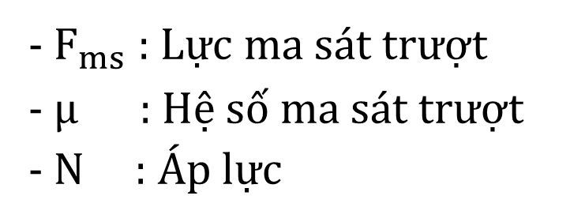

II. Lực ma sát trượt
Công thức lực ma sát trượt:
$$F_{ms}=μN$$
- $F_{ms}$ : Lực ma sát trượt
- $μ$ : Hệ số ma sát trượt
- N : Áp lực

Slide 19
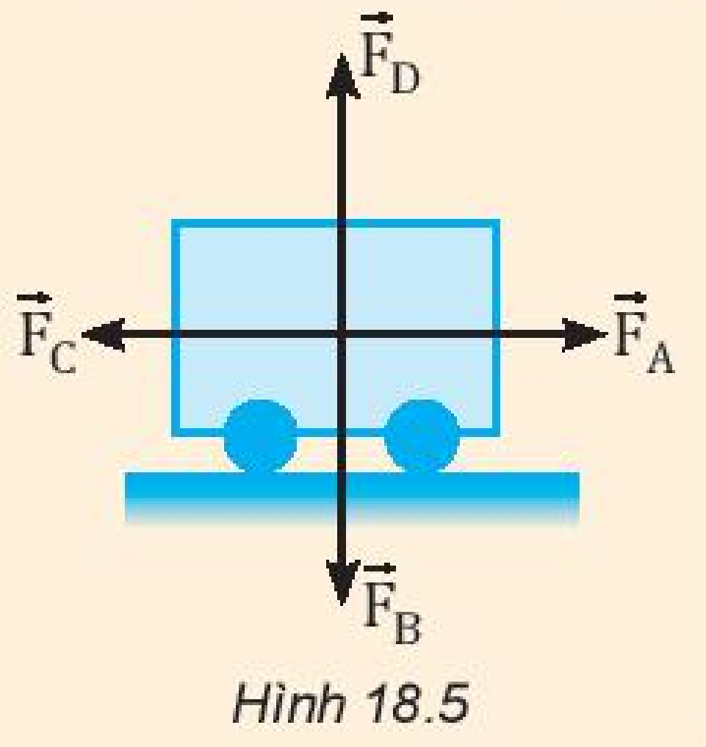
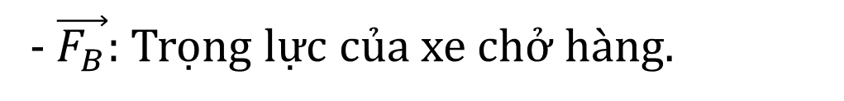
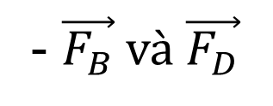
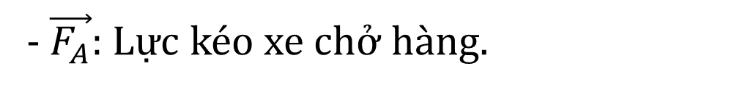
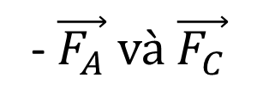
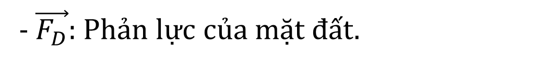
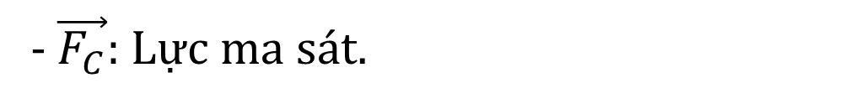
Bài tập ví dụ về lực ma sát trượt
Câu 1: Các lực tác dụng lên xe chở hàng được quy ước vẽ tại trọng tâm của xe (H.18.5):
a. Các lực này có tên gọi là gì?
b. Hãy chỉ ra các cặp lực cân bằng nhau.
a) Các lực tác dụng lên xe:
- $\vec{F_{A}}$: Lực kéo xe chở hàng.
b) Các cặp lực cân bằng:
- $\vec{F_{B}}$: Trọng lực của xe chở hàng.
-$\vec{F_{A}}$ và $\vec{F_{C}}$
- $\vec{F_{C}}$: Lực ma sát.
- $\vec{F_{B}}$ và $\vec{F_{D}}$
- $\vec{F_{D}}$: Phản lực của mặt đất.

Slide 20
III. Lực ma sát trong đời sống
- Lực ma sát có tác dụng cản trở chuyển động:
+ Ví dụ 1:
Khi hãm phanh (thắng), bộ phận hãm (thắng) sẽ được áp sát vào bề mặt vành của bánh xe đang chuyển động. Lực ma sát sinh ra giữa má phanh và vành bánh xe làm cho quay chậm lại, cản trở sự quay của bánh xe.
Khi đó xuất hiện sự trượt trên mặt đường, lực ma sát trượt do mặt đường tác dụng sẽ làm xe đi chậm và dừng lại hẳn.

Slide 21
III. Lực ma sát trong đời sống
- Lực ma sát có tác dụng cản trở chuyển động:
+ Ví dụ 2:
Nhờ có ma sát nghỉ cản trở vật chuyển động xuống dưới mặt phẳng nghiêng mà ta có thể sử dụng hệ thống băng chuyền (mặt phẳng nghiêng) để đưa vật từ nơi này đến nơi khác.

Slide 22
III. Lực ma sát trong đời sống
- Lực ma sát có tác dụng thúc đẩy chuyển động:
+ Ví dụ 1:
Ở vĩ cầm (đàn violon), khi cọ xát cần kéo trên dây đàn thì giữa chúng xuất hiện lực ma sát trượt làm dây đàn dao động và phát ra âm thanh.

Slide 23
III. Lực ma sát trong đời sống
- Lực ma sát có tác dụng thúc đẩy chuyển động:
+ Ví dụ 2:
Rãnh, gai trên vỏ lốp xe giúp tăng ma sát giữa bánh xe và mặt đường khiến xe chuyển động dễ dàng hơn về phía trước.

Slide 24
III. Lực ma sát trong đời sống
- Vai trò của ma sát trong lĩnh vực thể thao:
+ Lực ma sát có vai trò rất quan trọng trong thể thao.
+ Nhờ có lực ma sát mà các VĐV có thể cầm, nắm chắc được dụng cụ, giúp cho việc thực hiện các động tác chuẩn xác hơn.

Slide 25

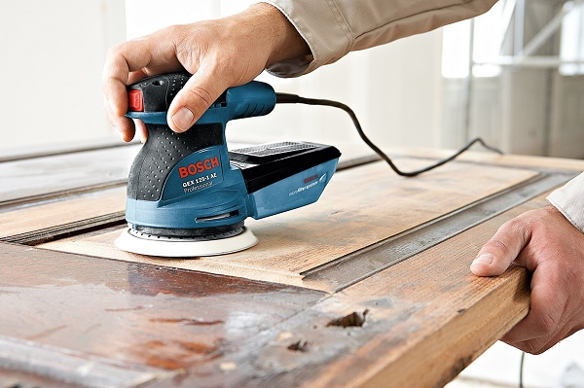
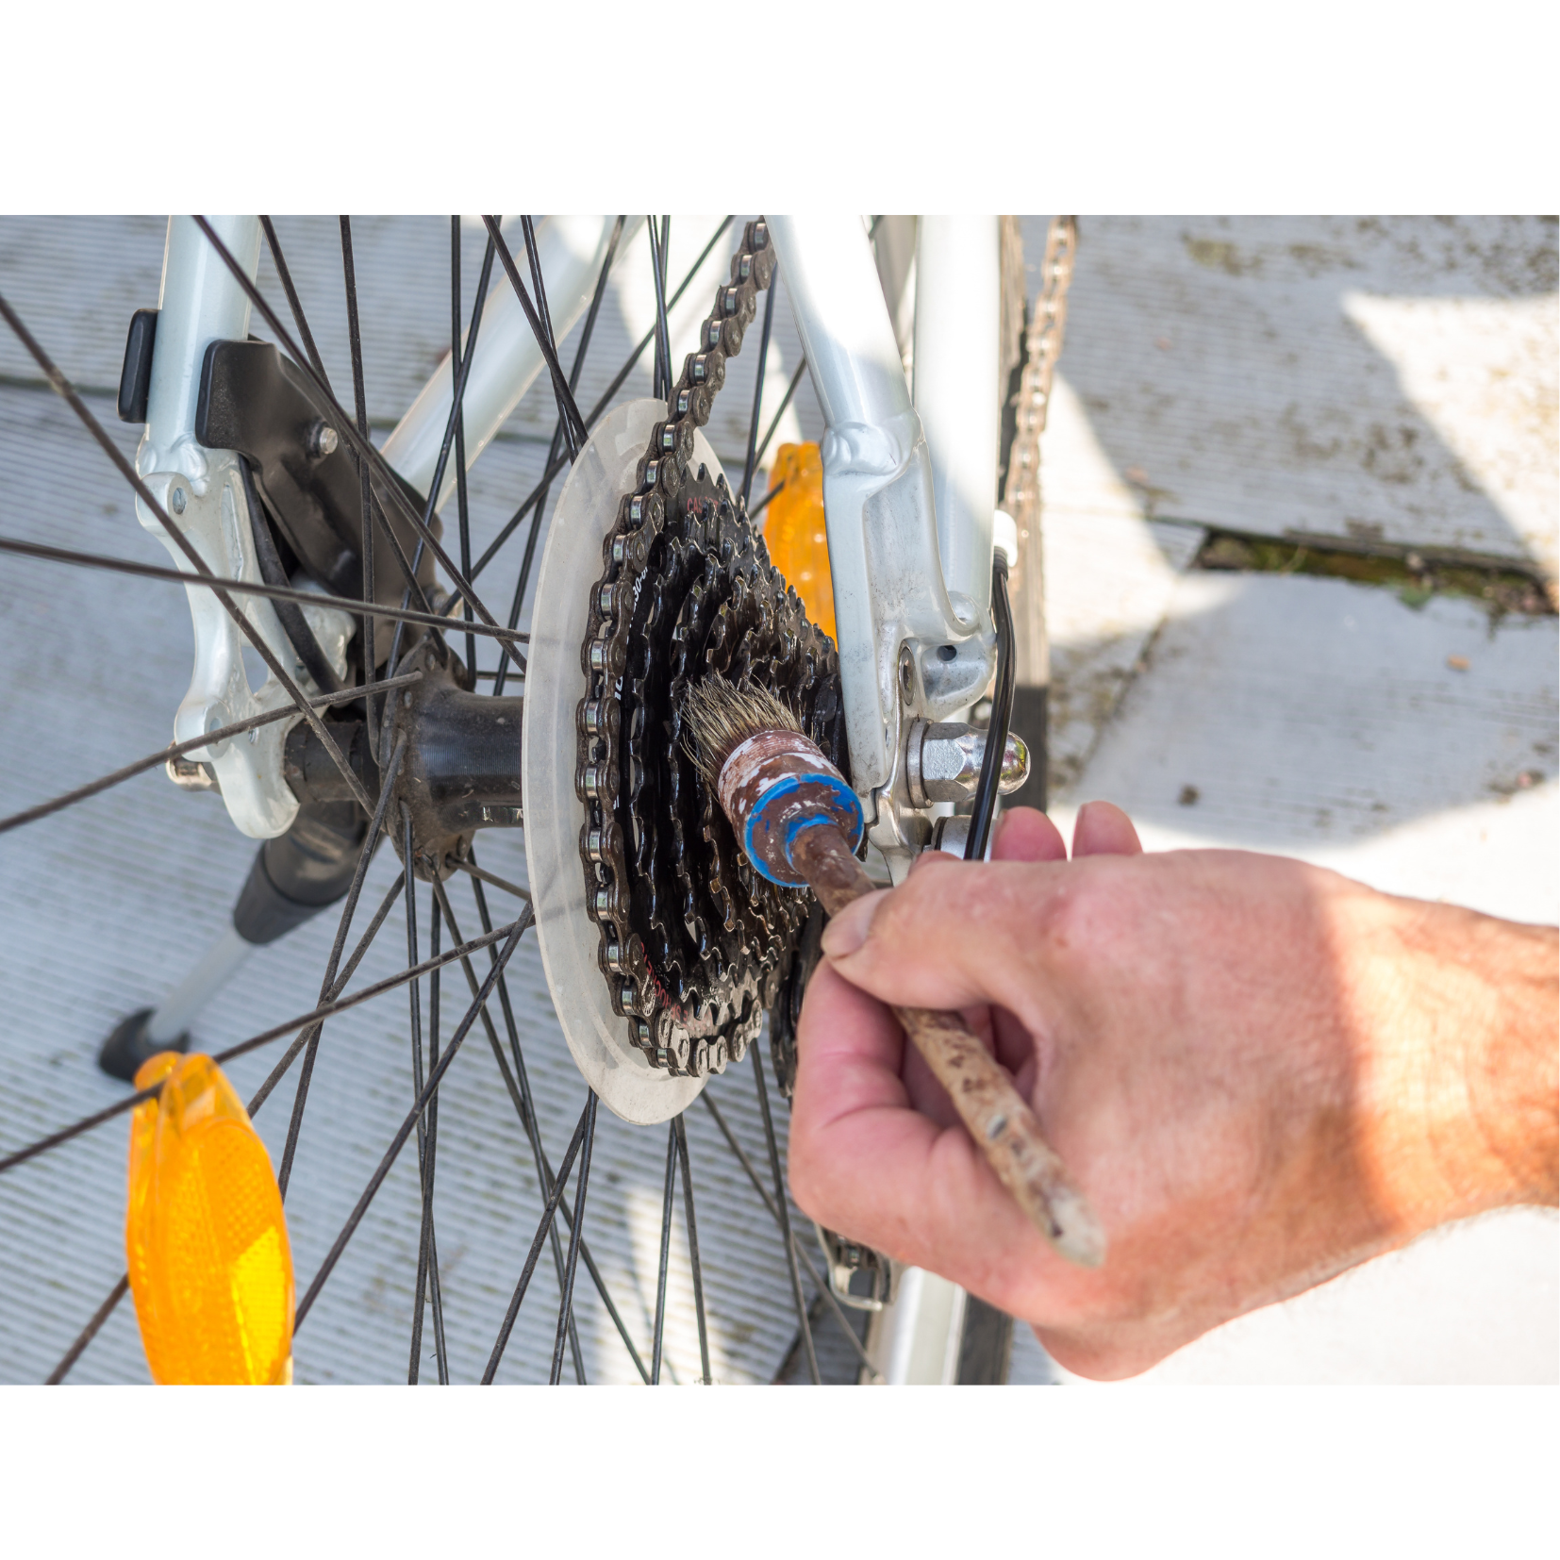
Vận dụng
Nêu một số cách làm giảm ma sát trong đời sống và trong kĩ thuật
+ Làm nhẵn bề mặt của vật.
+ Tra dầu vào xích xe
+ Giảm trọng lượng của vật lên bề mặt.
+ Thay đổi vật liệu của mặt tiếp xúc.

Slide 26
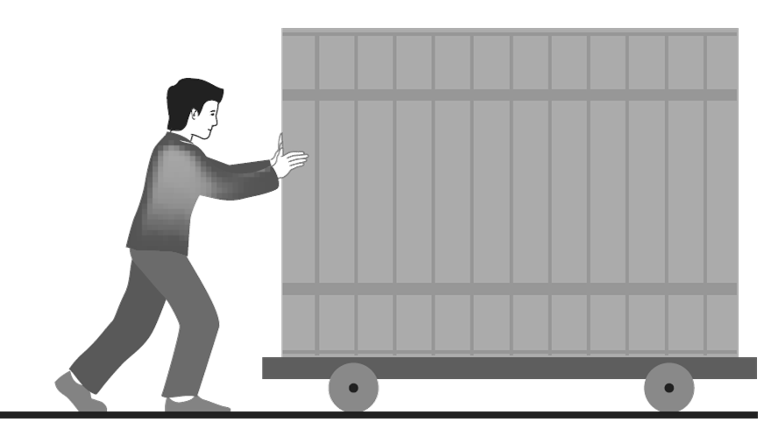
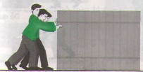
Vận dụng
+ Chuyển lực ma sát trượt thành lực ma sát nghỉ khi lăn.

Slide 27


Vận dụng
Lợi ích và tác hại của ma sát trong an toàn giao thông đường bộ
- Lợi ích của ma sát trong an toàn giao thông đường bộ:
+ Nhờ có lực ma sát mà người đi bộ có thể đi lại được trên đường không bị trơn trượt, ngã.
+ Nhờ có lực ma sát mà người đi xe có thể đi lại được trên đường không bị trượt, đổ.

Slide 28
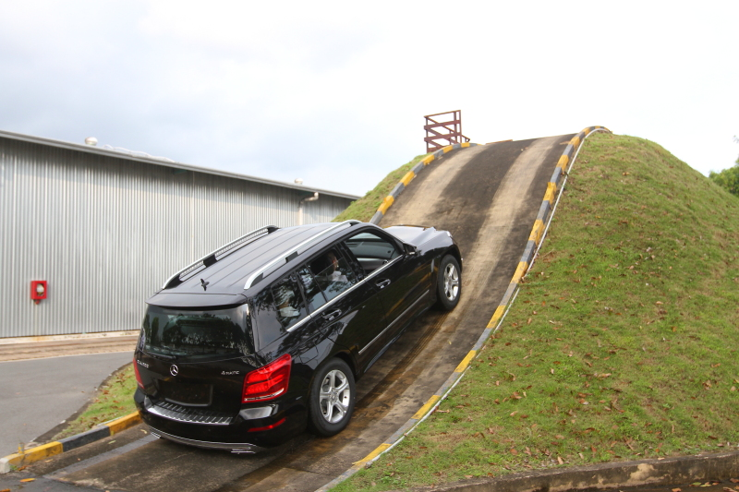
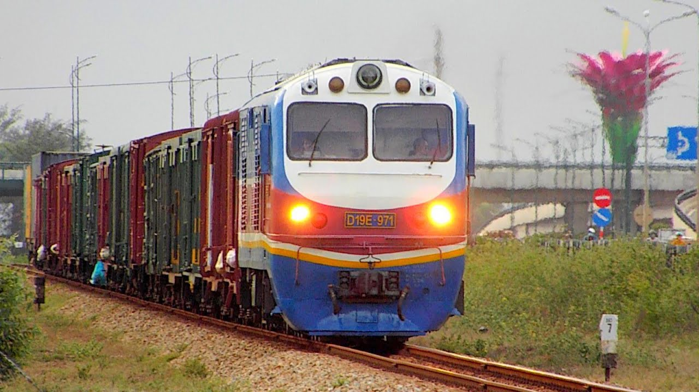
Vận dụng
Lợi ích và tác hại của ma sát trong an toàn giao thông đường bộ
- Lợi ích của ma sát trong an toàn giao thông đường bộ:
+ Khi xe dừng đỗ trên dốc, lực ma sát góp phần giữ cho xe không bị trượt dốc.
+ Nhờ có lực ma sát mà tàu hỏa có thể chạy và không bị trượt khỏi đường ray.

